Slide 1
 | Министерство образования и науки Республики Саха (Якутия)
 | Государственное автономное профессиональное образовательное учреждение Республики Саха (Якутия) «Якутский промышленный техникум им. Т.Г. Десяткина»
Заровняев Петр Петрович, мастер производственного обучения по профессии
43.01.07 Слесарь по эксплуатации и ремонту газового оборудования

Slide 2
Образование:
Образование высшее:
Федеральное государственное автономное образовательное учреждение Высшего профессионального образования «Северо-Восточный федеральный университет имени М.К. Аммосова»
г. Якутск
Присвоена квалификация инженер по специальности «Производство строительных материалов, изделий и конструкций»
Диплом ВСВ 1958481 от «26» июня 2006
Педагогический стаж: ???
Стаж работы в данном техникуме: 7 лет

Slide 3
Образование:

Slide 4
1. Повышение квалификации по профилю педагогической деятельности
Освоил курсы повышения квалификации более 144 ч. :
04.12.2017г. Межрегиональный центр компетенций ГАПОУ Тюменской области «Тюменский техникум индустрии питания, коммерции и сервиса», «Разработка и реализация образовательных программ СПО в соответствии с ФГОС по ТОП-50», в объеме 32 часов, удостоверение №722406208224, рег.№610 от 04.12.2017г.
01.06.2018г. АНО “Аттестационный центр сварщиков и специалистов сварочного производства” Протокол аттестации специалиста сварочного производства № ВСР- IАЦ-II-408 от 01.06.2018г.
01.06.2018г АНО “Аттестационный центр сварщиков и специалистов сварочного производства” Аттестацианное удостоверение № ВСР – 1АЦ-II-00400 специалиста сварочного производства II уровня
18.01.2019г. ООО “Ассур” Безопасность строительства и качества выполнения монтажных и пусконаладочных работ БС-08 72 часа
18.01.2019г. ООО “Ассур” Безопасность строительства и осуществление строительного контроля БС-15 72 часа
Аспирант ИТИ СВФУ им. М.К. Аммосова 3 курс

Slide 5
Повышение квалификации по профилю педагогической деятельности

Slide 6
Повышение квалификации по профилю педагогической деятельности

Slide 7
Повышение квалификации по профилю педагогической деятельности

Slide 8
2. Результаты освоения обучающимися образовательных программ (по итогам мониторингов, проводимых организацией)
2015-2016 уч. год успеваемость 100%, качество 66%
2016-2017 уч. год успеваемость 100%, качество 68%
2017-2018 уч год успеваемость 100%, качество 66%
2018-2019 уч год успеваемость 100% качество 78 %
2019-2020 уч год успеваемость 100 %, качество 74 %
итого: успеваемость 100% качество 70,4%
Год | Количество обучаю-щихся в группе | Количество выпускников, из них
 |  | Выпущено по итогам поэтапной аттестации (кол- во, %) | Получили установленный разряд (кол- во, %) | Получили повышенный разряд (кол- во, %) | Получили пониженный разряд (кол- во, %) | Трудоустроено (кол- во, %)
2015 | 25 | 25/100 | 21/84 | 4/16 | - | 16/64
2016 | 25 | 25/100 | 21/84 | 4/16 | - | 17/68
2017 | 25 | 25/100 | 22/88 | 3/12 | - | 20/80
2018 | 27 | 27/100 | 21/85 | 4/15 | - | 20/74
2019 | 32 | 32/100 | 24/75 | 8/25 | - | 28/87

Slide 9
3. Результаты участия обучающихся в выставках, конкурсах, олимпиадах, конференциях, соревнованиях (по преподаваемым профессиональным модулям, междисциплинарным курсам, дисциплинам)
Обучающиеся становятся призерами/победителями областных, всероссийских/международных мероприятий:
2015г.
Дьяконов Ньургун Александрович Республиканская НПК «XI-е Ларионовские чтения». Диплом I степени за исследовательский проект «Снабжение сжиженным газом Крайнего Севера»
2017г
Петров Михаил Михайлович Республиканский форум молодых исследователей “Шаг в будущую профессию” Диплом 1 степени за исследовательский проект «Несъемная опалубка».
2018г
Созонов Георгий Николаевич, Республиканский форум молодых исследователей “Шаг в будущую профессию”, исследовательский проект “Хризотил-асбестовое волокно как микроарматура для цементного пенобетона», Диплом лауреата.
Корякин Михаил Степанович, Семенов Нюргун Юрьевич Республиканский форум молодых исследователей “Шаг в будущую профессию”, выставка технического творчества, работа “Хризотил-асбестовое волокно как микроарматура для цементного пенобетона» Диплом 1 степени.

Slide 10
Республиканский форум молодых исследователей “Шаг в будущую профессию”, исследовательский проект “Хризотил-асбестовое волокно как микроарматура для цементного пенобетона», Созонов Георгий Николаевич , диплом лауреата, 2018 г.

Slide 11
Республиканский форум молодых исследователей “Шаг в будущую профессию”, выставка технического творчества, Корякин Михаил Степанович, Семенов Нюргун Юрьевич, диплом 1 степени, 2018 г.

Slide 12
4. Участие мастера производственного обучения на конкурсах профессионального мастерства
Петр Петрович является призером и победителем конкурса профессионального мастерства на муниципальном, республиканском, всероссийском уровнях:
2016 г.
В Республиканском конкурсе «Куратор Года» занял 1 место;
2017г.
В республиканском конкурсе преподавателей профессиональных образовательных организаций РС (Я) «Преподаватель года – 2017», сертификат участника

Slide 13
5. Эффективность работы по программно-методическому сопровождению образовательного процесса:
Мастер разработал в соответствии с требованиями учебно-методический комплекс, методические рекомендации, отражающие использование им новых образовательных (производственных) технологий, фонд оценочных средств.
Ведет системную работу по разработке учебно-методического комплекса дисциплин и профессиональных модулей в соответствии с требованиями:
учебно-методический комплекс профессиональных модулей ПМ.01. «Обслуживание и ремонт газового оборудования систем газоснабжения потребителей, ПМ.02. «Обслуживание и ремонт подземных газопроводов и сооружений на них», учебных дисциплин ОП.05 “Основы слесарно-сборочных работ”, ОП.06 «Технология слесарных работ», ОП.07 «Основы газового хозяйства», ОП.10 «Технология» электрогазосварочных работ»:
• диагностический блок (контрольно-оценочные средства, контрольно-измерительные материалы, экзаменационные задания, фонд оценочных средств, оценочные ведомости),
• нормативный блок (рабочие программы, календарно-тематические планы)
• методический блок (методические рекомендации к выполнению СРС, практических заданий, лабораторных работ);
• практическая часть (поурочные планы, мультимедийные презентации, планы практических, лабораторных занятий )
• теоретическая часть (лекции, видеоуроки, электронные учебники).

Slide 14
Эффективность работы по программно-методическому сопровождению образовательного процесса:
Мастер разработал нормативно-правовое обеспечение деятельности учебного цеха:
• Паспорт учебного цеха;
• График работы цеха;
• Документы по Пожарной безопасности и Технике безопасности.
Комплект методических материалов по МДК:
• Перечень учебно- производственных работ;
• Образцы по темам перечня учебно - производственных работ;
• Инструкционно - технологические карты;
• Планы занятий;
• Задания для самостоятельной работы;
• Дидактический материал для закрепления.

Slide 15
6. Результаты использования новых образовательных технологий
Мастер эффективно использует в своей деятельности новые образовательные технологии (в том числе ЭОР, здоровьесберегающие и др.) и ИКТ; методические материалы, разработанные педагогическим работником с применением новых образовательных технологий, размещены на официальных сайтах;
• Разноуровневое обучение
• Информационно-коммуникационные технологии
• Здоровьесберегающие технологии
• Личностно-ориентированные технологии
• Проектные методы обучения
• Исследовательские методы в обучении
Аналитически обосновал выбор новых образовательных технологий, применяемых при решении задач урочной, внеурочной деятельности и представил результаты их эффективного использования; методические материалы, разработанные педагогическим работником с применением новых образовательных технологий, размещены на официальных сайтах.
• Республиканская НПК «Организация сетевой формы реализации профессиональных образовательных программ в профессиональных образовательных организациях РС (Я) (очная форма). Доклад «Вариативное содержание ОПОП с учетом потребностей работодателей»
• www.emc21.ru. II международное педагогическое чтение «Новые стандарты, новые идеи». Доклад «Вариативное содержание ОПОП с учетом потребностей работодателей».

Slide 16
7. Обобщение и распространение в педагогических коллективах опыта практических результатов своей профессиональной деятельности
В межаттестационный период представил опыт собственной педагогической деятельности на уровне региона, имеет авторские публикации;
2017г.
Республиканский конкурс на лучшую научную и методическую работу по профилактике наркомании и пропаганде ЗОЖ, награжден дипломом 2 степени;
Республиканский конкурс профсоюзных видеороликов «Моя профессия», занял 1 место.
2019г.
1 этап Республиканского конкурса «Лучшие практики в системе СПО РС (Я)» в номинации «Лучшая практика наставничества на производстве», сертификат участника.

Slide 17
8. Результативность внеурочной деятельности мастера производственного обучения
Мастер участвует в экспертных комиссиях, предметных комиссиях, в составе жюри конкурсов на уровне образовательной организации;
Ежегодно участвует в творческой группе ПЦК по разработке учебных программ
Принимает участие в организации и проведении мероприятий на окружном уровне:
Участвует в инновационной деятельности:
член творческой группы по разработке
программы дуального обучения с УГРС АО Сахатранснефтегаз по профессии 43.01.07 Слесарь по эксплуатации и ремонту газового оборудования;
плана развития ГАПОУ РС (Я) «Якутский промышленный техникум им. Т.Г. Десяткина»;

Slide 18
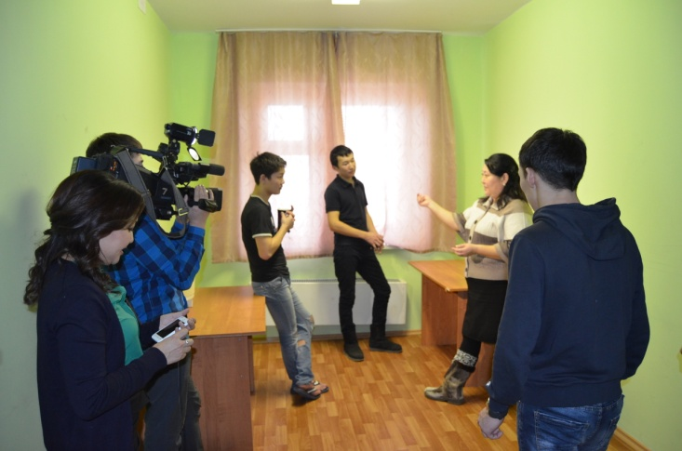
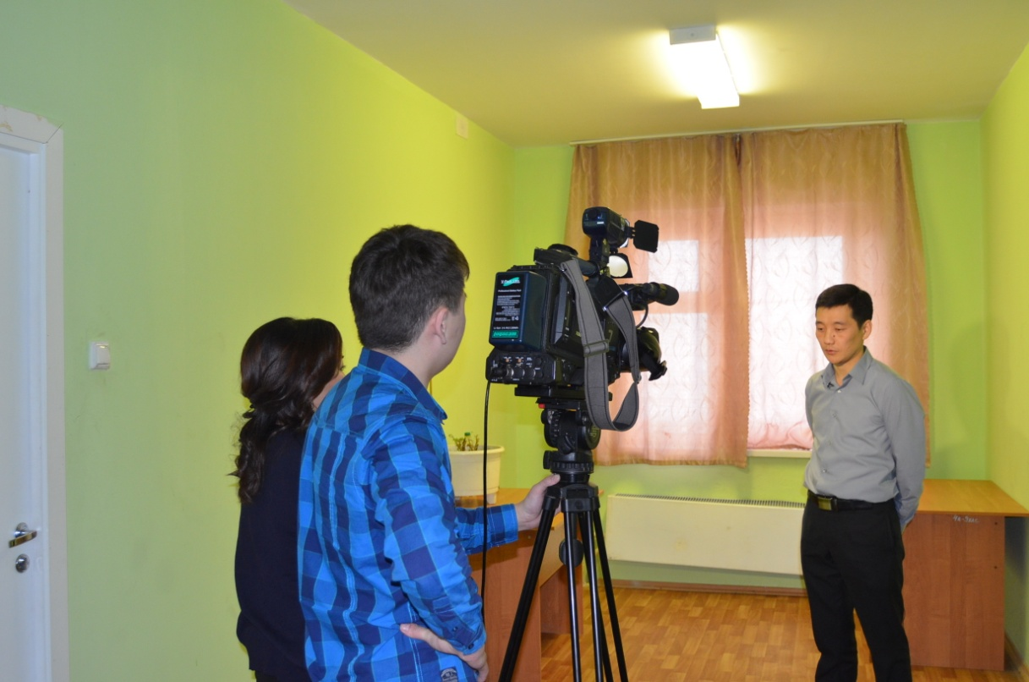
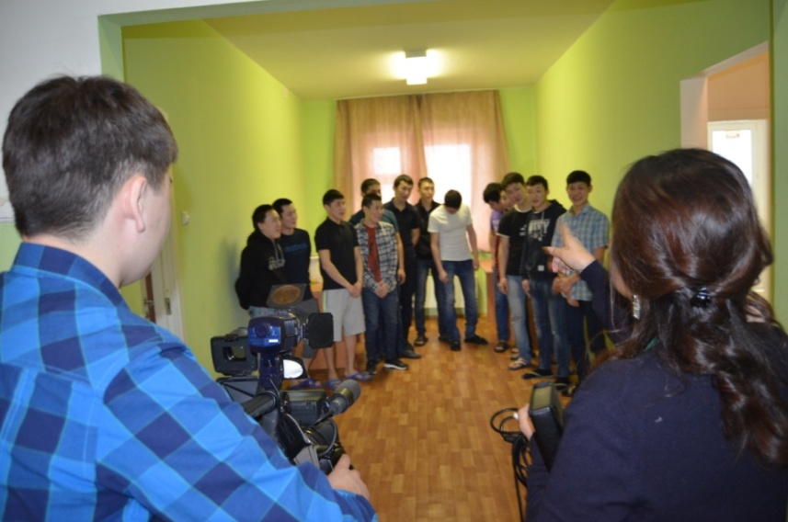
Петр петрович Активно участвует в профориентационной работе техникума.
Снял репортажи про группу СГО по профессии «слесарь по эксплуатации и ремонту газового оборудования» для передачи «Сана кун»

Slide 19
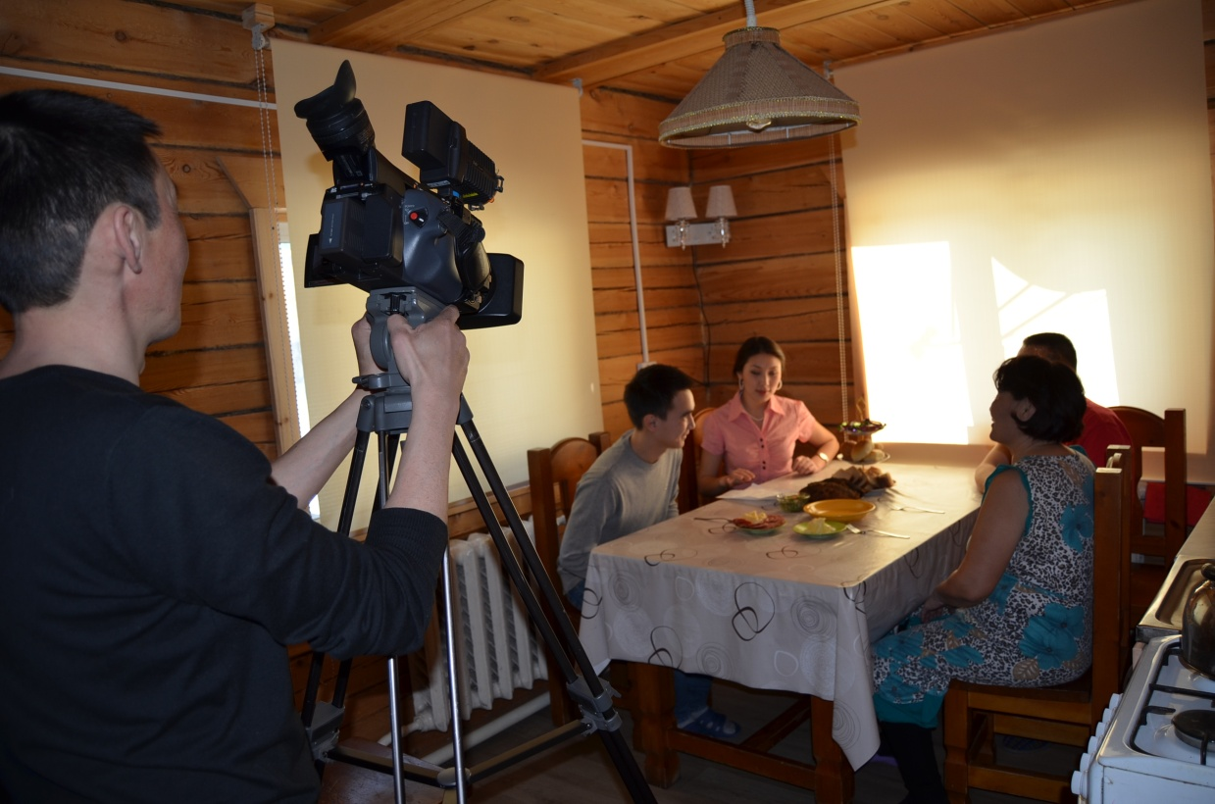
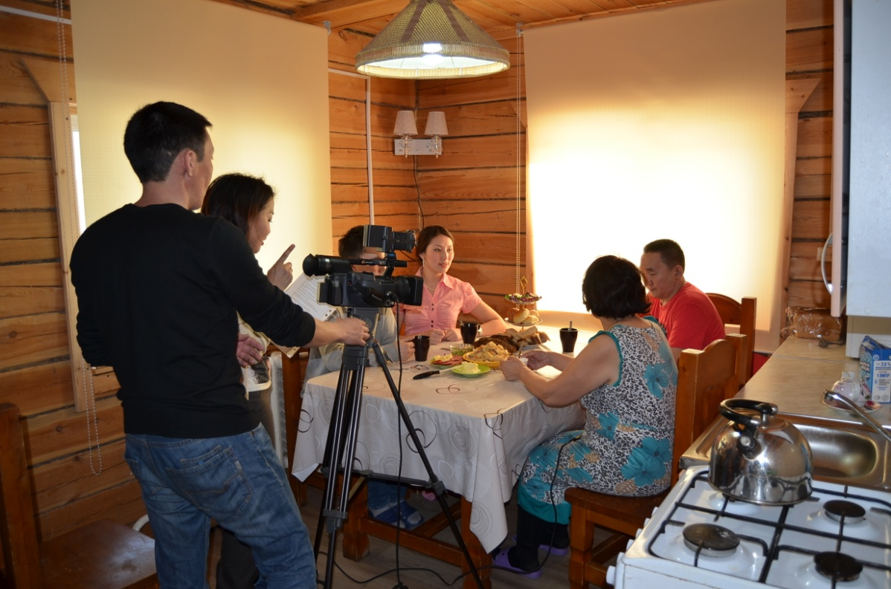
На съемках видеоролика НВК «Саха» в рамках профориентационной работы

Slide 20
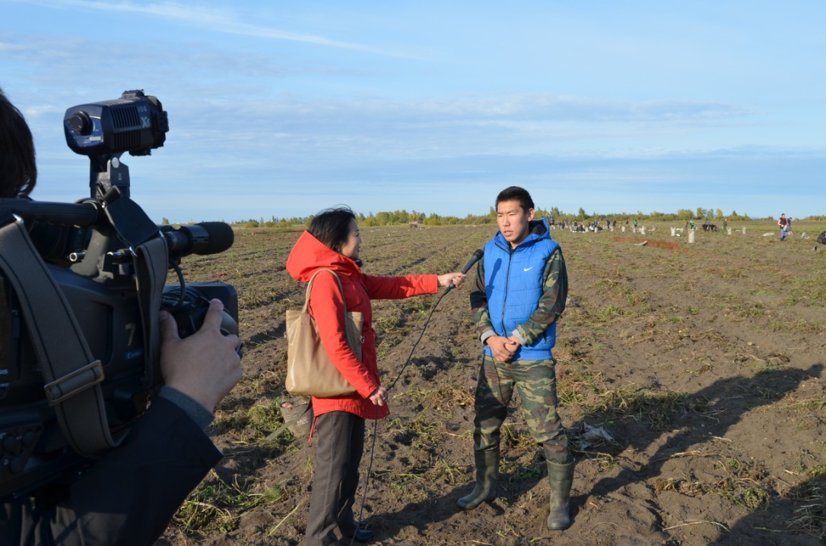
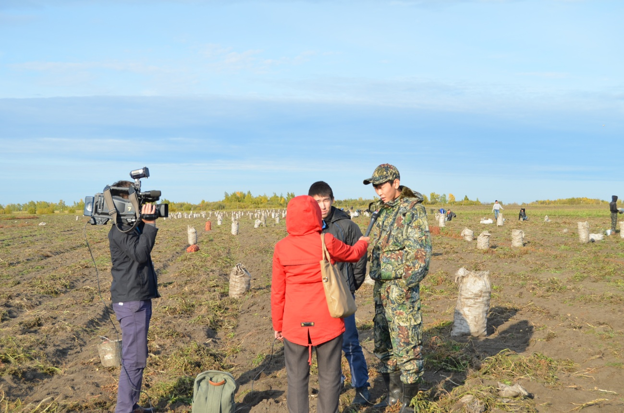
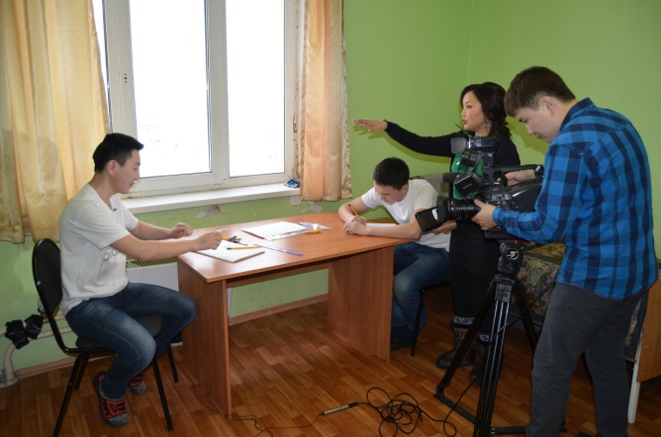
Съемочная группа утренней передачи «Сана кун» НВК снимает репортаж про группу СГО на картофельном поле, где ребята ежегодно проходят осеннюю практику.

Slide 21
9. Результативность работы в рамках социального партнёрства
Организация оказания услуг населению совместно с предприятиями, организациями:
100% студентов проходят производственную практику по договорам с предприятиями:
• УГРС АО «Сахатранснефтегаз,
• ООО «Сайдыыстрой»
• Соглашение о социально-экономическом сотрудничестве между МКУ «Управа Промышленный округ» городского округа г. Якутск,
• Договор о взаимном сотрудничестве с ООО «Газтепломонтаж»
Студенты совместно с ООО «Сайдыыстрой» производят монтаж газопроводов, для газовых горелок по компетенции «ювелирное дело» при организации и проведении отборочных соревнований Национального чемпионата «Молодые профессионалы» (Ворлдскиллс Россия).
Совместно с УК ЖКХ «Столичное» производится обслуживание санитарно-технических систем, подготовка к отопительному сезону систем газоснабжения жилых домов. Устранение аварийных ситуаций.
Совместно с УГРС АО «Сахатранснефтегаз обход и обслуживание жилых домов и промышленных предприятий республики.

Slide 22
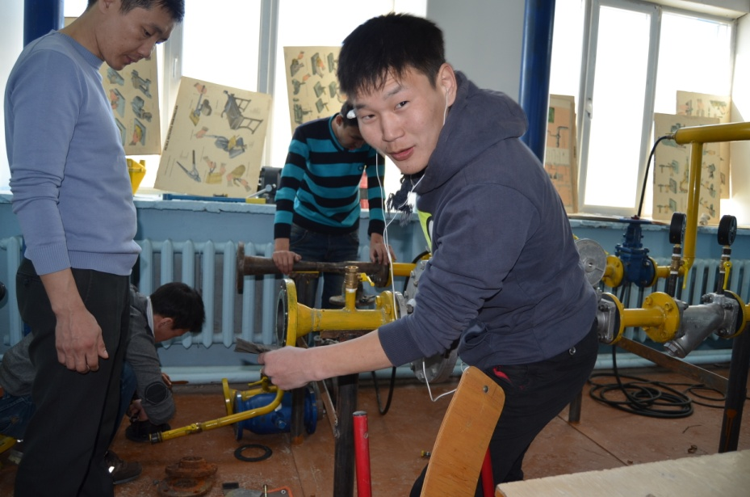
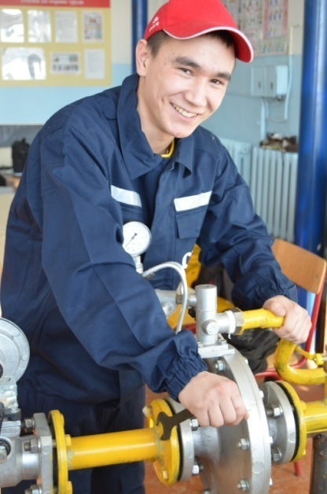
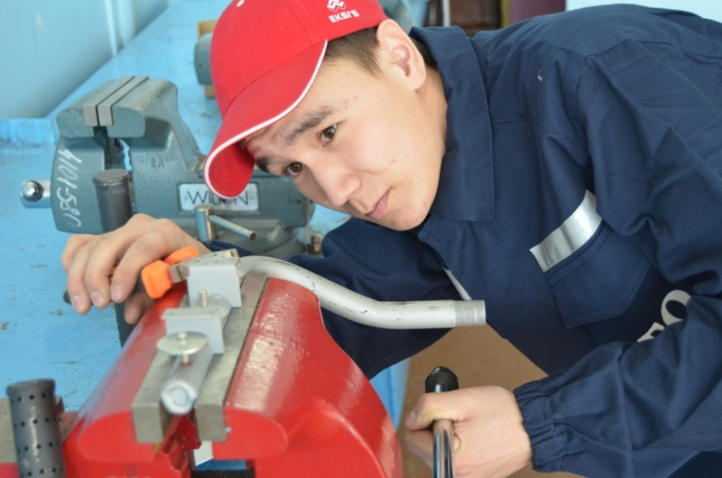
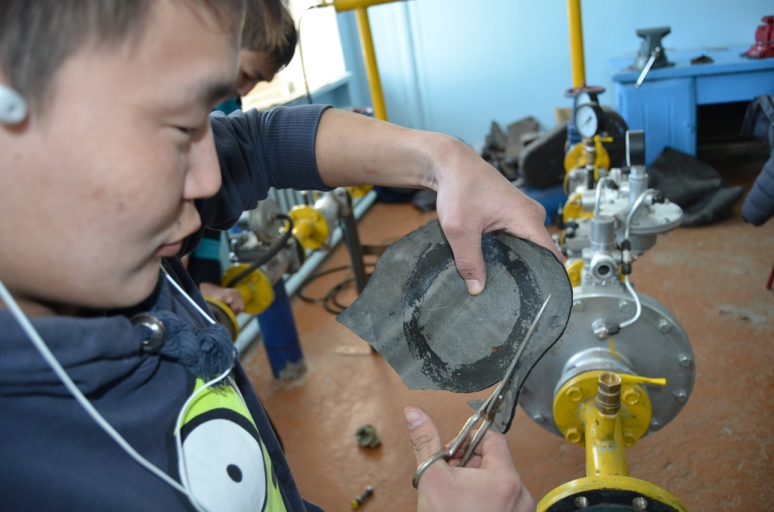
Учебная практика в лабораторном цехе газового хозяйства техникума

Slide 23
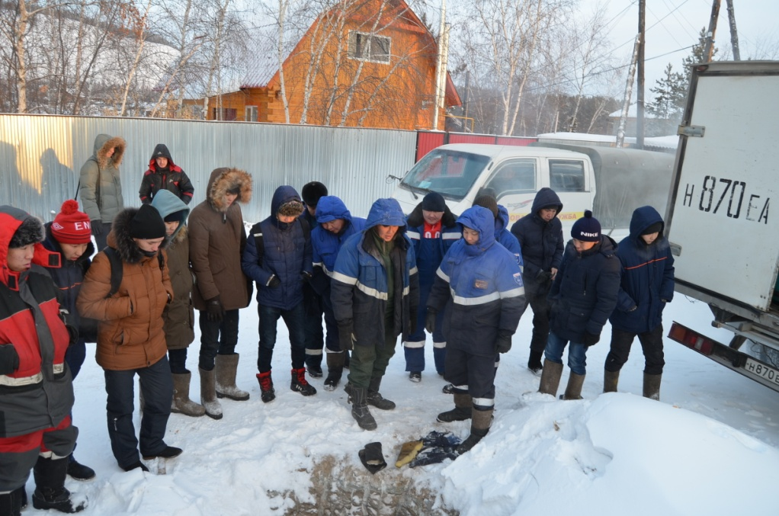
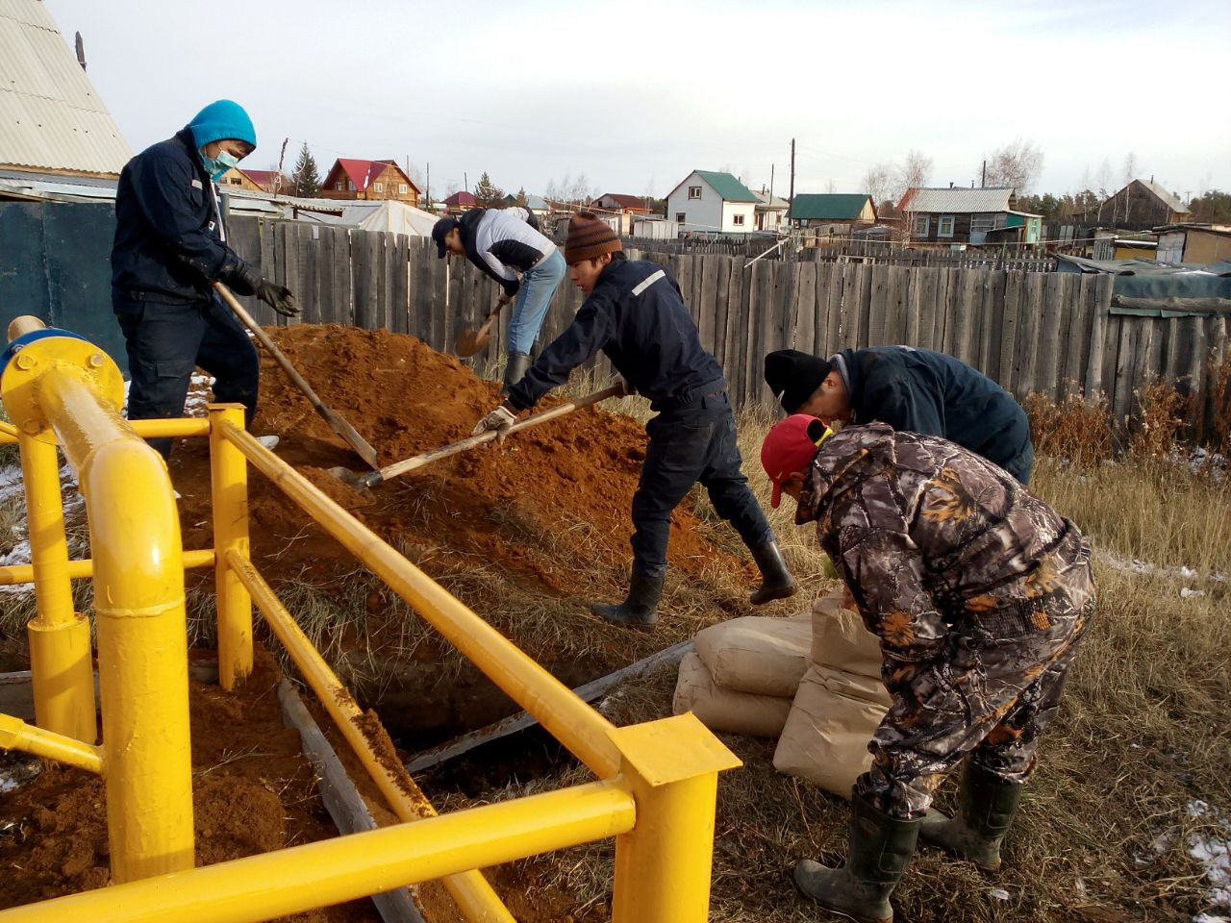
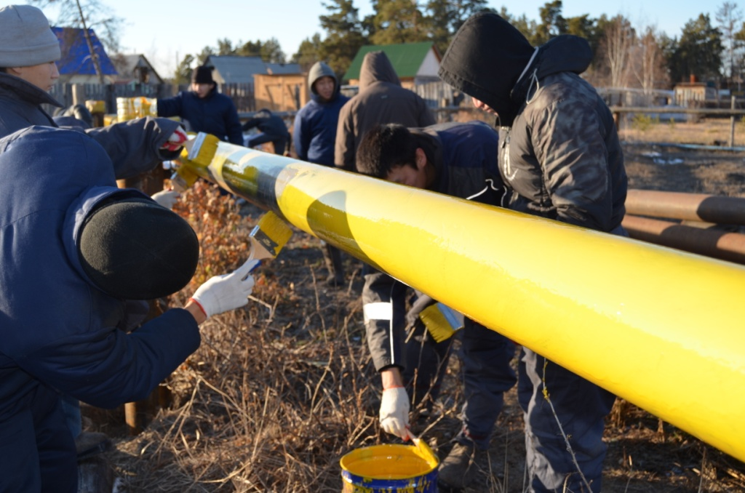
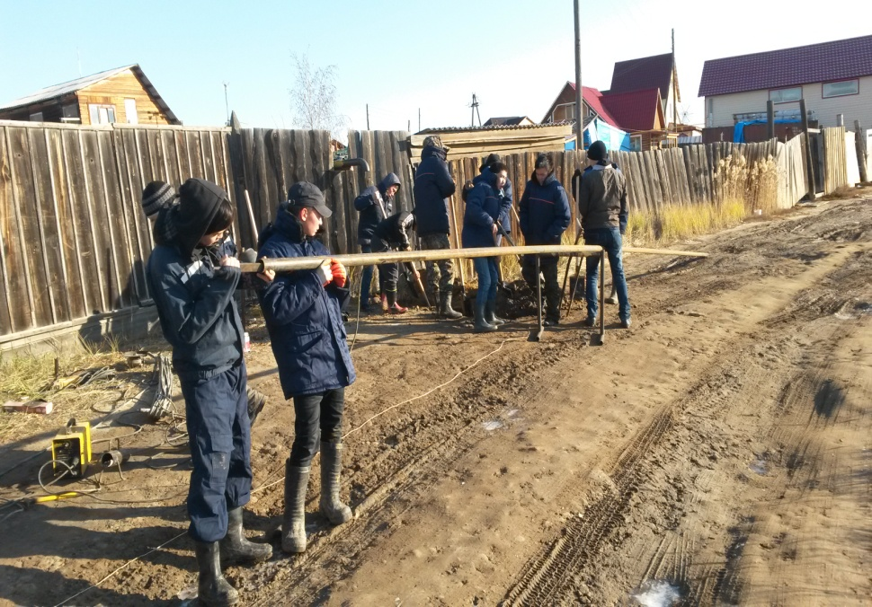
Производственная практика в ОАО УГРС «Сахатранснефтегаз»

Slide 24
10. Поощрения за профессиональную деятельность:
Имеет поощрения муниципального уровня;
• Благодарственное письмо Федерации профсоюзов Республики Саха (Якутия), 2012
• Диплом II степени Министерства профессионального образования, подготовки и расстановки кадров - в номинации “Создание и использование наглядной, мульти-медиа и видеоинформации”. 2016г.
• Благодарственное письмо Профсоюза работников золотодобывающей промышленности “Профзолото”. 11.2016г.
• Благодарственное письмо Профсоюза работников золотодобывающей промышленности “Профзолото”. 05.2017г
Имеет поощрения или награды регионального уровня.
• Почетная грамота Министерства профессионального образования, подготовки и расстановки кадров – за вклад в подготовку квалификационных специалистов республики. Заслуги в обучении и воспитании студенческой молодежи, многолетний добросовестный труд и в связи с празднованием Дня Учителя. 27.09.2016 г.
• Нагрудный знак “Отличник образования РС(Я)” .05.10.2016г.
• Почетная грамота Госсобрания Ил Тумэн РС(Я) – за многолетний добросовестный труд, вклад в развитие образования РС(Я). 12.2018г.
• Благодарность Министерства образования и науки РС(Я) за содействие в организации и проведении Отборочных соревнований на право участия в Финале VI Национального чемпионата “Молодые профессионалы” (Ворлдскиллс Россия-2018
• Благодарность Федерации профсоюзов РС(Я) – за добросовестный труд, активную работу по вопросам развития физической культуры и массового спорта среди трудящихся РС(Я). 06.2019г.

